Slide 1
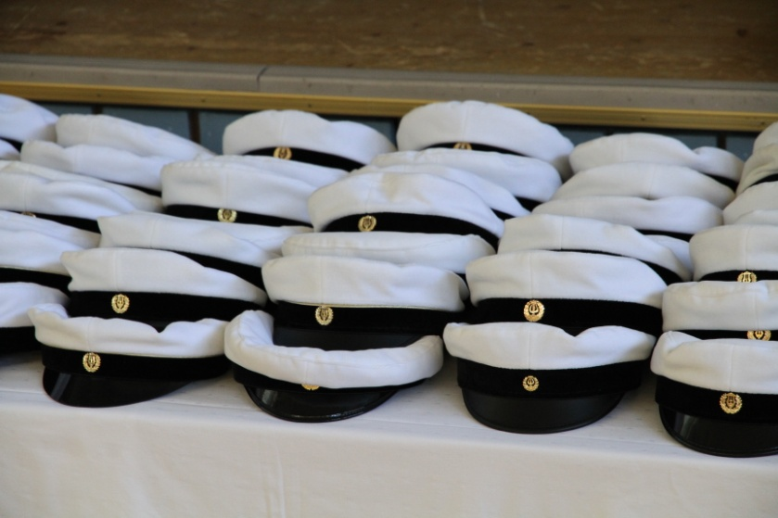
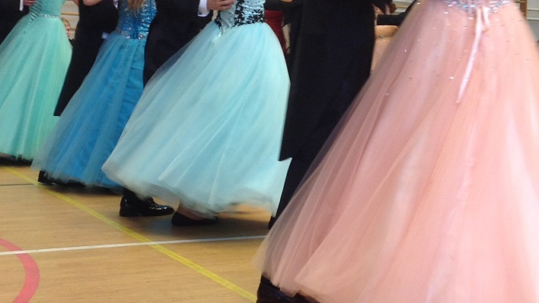
Studentskrivningsinfo 2026september
16.4.2015

Slide 2
Bestämmelser
Studentexamen ska avläggas vid högst tre på varandra följande examenstillfällen (se dock ’Omprov av ett underkänt prov’ nedan). Det går att lägga till nya ämnen i din examen tills dessa tre examenstillfällen har använts. Examensspråken är svenska och finska. Du måste skriva alla prov på samma språk. Språket bestäms enligt gymnasiets undervisningsspråk. Du anses ha börjat avlägga examen, när du första gången anmäler dig till ett eller flera prov.
Studentexamen har avlagts när du har blivit godkänd i fem prov som krävs för examen samt slutfört gymnasieutbildningens lärokurs eller en annan utbildning som berättigar till avläggande av studentexamen, till exempel en yrkesinriktad grundexamen. Du kan inte utexamineras och få studentexamensbetyg om du inte har slutfört dina studier. Din skola meddelar den tidpunkt då studierna ska vara slutförda. Skolan meddelar uppgiften om avlagda studier till nämnden senast den 5.5 för vårens examen och den 4.11 för höstens examen. Utexamineringen skjuts framåt om dina studier inte är slutförda i tid. Se alla examensdatum i kapitel 1.1.9 i nämndens föreskrifter.

Slide 3
Rätt att delta i studentexamen
De obligatoriska studieavsnitten är avlagda i de ämnen du skriver (innan du går in i salen)
I främmande språk som saknar obligatoriska studieavsnitt kan man delta i studentskrivningen efter att ha läst tre studieavsnitt (6 sp).

Slide 4
Provdagen, Provdagarna våren 2026 | Studentexamensnämnden
Kom i tid, 8.15! Vi träffas i matsalen.
Meddela (ring) rektor (044-3740157) om du blir försenad!
Meddela rektor om du insjuknar!
ID med!
Ingen text/siffror på kläder. Etiketter på t.ex drickaflaskor bör tejpas, godispapper avlägsnas Maten packas i genomskinliga (plast)burkar. Vi kollar allt!
Klottpapper och näsdukar finns färdigt på din plats. Du får inte ta med egna!
Du bör följa nämndens föreskrifter. Att ha med sig mobiltelefon och andra elektroniska apparater (till exempel smartklockor) är förbjudet. Användning av trådlös apparatur (till exempel Bluetooth-hörlurar, trådlös mus etc.) är också förbjuden. Om du gör dig skyldig till fusk eller brott mot examensordningen underkänns alla dina prov vid examenstillfället i fråga. Dessutom kan du förhindras från att anmäla dig till nästa examenstillfälle.
Varma kläder på, sittdyna?

Slide 5
Hur provet utförs
Alla prov utförs digitalt. Bekanta dig med genomförandet av de digitala studentexamensproven i god tid. Ifall du inte är studerande vid ett gymnasium kan du fråga rektor vid det gymnasium du anmäler dig till hur du kan öva inför den digitala studentexamen. Du kan även öva på att starta datorn med ett USB-minne och att arbeta i provmiljön med hjälp av anvisningarna på webbplatsen Abitti.fi. Du kan bekanta dig med anvisningarna och materialet i provsystemet på webbplatsen cheat.abitti.fi.
Provtillfället | Studentexamensnämnden
Information till examinanderna | Studentexamensnämnden

Slide 6
Hur provet utförs
Du bör följa nämndens föreskrifter.
Till provet bör du själv ha med dig en dator, strömsladd till den och icke-trådlösa hörlurar. Följ de anvisningar du fått från ditt gymnasium.
Du bör kunna starta din egen dator med USB-minnet.
Försäkra dig om att du i provsystemet väljer det prov du anmält dig till. Välj också rätt språkversion. Egna versioner av proven har gjorts upp för syn- och hörselskadade examinander. Om du har anmält dig till ett prov för syn- eller hörselskadade, men provet inte hittas i provsystemet, räck upp handen och vänta att en övervakare kommer till dig.
Om du gör fel prov, din provprestation blir avbruten och underkänd. Ett avbrutet prov kan inte kompenseras.

Slide 7
Här en lista på saker att påminna SE-examinanderna om:
Dagen före skrivningen:
Stäng ner datorn (Stäng AV/Shutdown) och ladda ackun över natten till 100%. Vid behov uppdatera Windows alla uppdateringar och gör sedan Stäng AV/Shutdown.
Om du har krångel med egna datorn (USB-portar, nätport, tangentbord, dålig acku mm) så begär lånedator, Virkby Gymnasium lånar dator för dagens SE-skrivning.

Slide 8
Under SE-skrivningarna:
Alla studerande: SE-salen har bandande videoövervakning!
Inga trådlösa apparater (WiFi Bluetooth etc) tas in i SE-salen, gäller också smartklockor, pulsmätare, mobiler, glasögon, mm
Starta upp datorn från Power OFF-läge direkt till YTL-provmiljön från den USB-sticka Virkby Gymnasium överlåtit. På Dell F12, på HP F9, YTL:s USB-sticka ligger färdigt på ditt bord
Om tekniska problem vid bootningen så byt genast till en lånedator som är färdigt bootad, finns Virkby Gymnasiums färdigt bootade vid ingången
Efter att provet/proven startat får ni inte mera kommunicera med varandra på något sätt, inte ens blickar, nickar, fingertecken eller annat liknande - det anses genast som fusk av utövaren!
Byt genast språk till svenska på både operativsystemet (Byt operativsystemet och programmen till svenska) och menyerna (SV), alla appar som kan startas får användas. Notera att i matematik så måste A-delen returneras innan B-delens program kan startas,
Gör ljudtest genast då bootningen klar! Ifall det senare under provet blir problem med ljudet i en uppgift som bara kan avlyssnas en eller två gånger ska du vid tekniska

Slide 9
Under SE-skrivningarna:
Stora klockan vid dörren visar rätt tid, provet startas och avslutas enligt mobiltid
Övervakarna får inte hjälpa med någonting annat än rent tekniska saker, övervakarna får inte tala med skribenterna men nog ge order
YTL-systemet fungerar lika som Abitti, allt i provet sparas i SERVERN, inte apparnas texter
Libreoffice Write och Calc sparar inte automatiskt, spara manuellt så du inte mister ifall strul. Efter omstart sök på Skrivbordet (desktop, blåa skärmen)
Om du av misstag Xar provet öppnar du det igen uppe till vänster
Ifall du försöker läsa en text i en flik och skriva svar i en annan flik är det bättre att göra dem till skilda fönster genom att ta i och dra ena fliken neråt och sedan ändra storleken på fönstren

Slide 10
Under SE-skrivningarna:
Man får gå flera gånger på WC. Då du vill på WC kollar du först att WC-övervakaren är på plats, räcker upp handen och visar mot WC.
Ifall du får tillstånd av wc övervakaren eller huvudövervakaren som styr all trafik i salen låser du skärmen, uppe till höger, går längs gången utan kablar till WC-övervakaren som eskorterar dig till WC.
Ifall flera behöver på WC är det huvudövervakaren som gör och håller reda på kölistan och ger tillstånd att stiga upp. Ingen rör sig i salen utan huvudövervakarens tillstånd!
Ifall det händer något oväntat med datorn ska du räcka upp handen, knacka gärna på bordet för uppmärksamhet
Ifall du under provet får ett problem med hälsan (yrsel, astma, migrän, spykänsla, stark snuva, feberkänsla, m.m.) räcker du upp handen. Du kan då få vila på madrassen, flyttas till en annan plats eller få nödvändig medicin. Du får inte ensam lämna salen för vård innan kl 12. Ifal vård krävs bör du ha en övervakare. Du får lämna salen på egen hand efter kl 12 ifall du avslutat provet.

Slide 11
Under SE-skrivningarna:
Ifall det uppstår ett större fel ges det skilt instruktioner för situationen,
Då du slutar provet AVSLUTAR du längst ner (Xa inte),
Alla konceptpapper och provpinnar lämnas på bordet. Konceptpapper du använt ska ha namn och hängsel (X över hela pappretä)
Dörren till salen är olåst, skuffa upp den då du går.
OBS! SE-salen har bandande video- och ljudövervakning!

Slide 12
Alltså
Räck genast upp handen och vänta tills en övervakare kommer till dig om
du upptäcker att du gör fel prov
du inte hör ljudet från hörlurarna
du inte hörde inspelningen på grund av en störning
systemet meddelar att nätförbindelsen brutits och förbindelsen inte återställs omedelbart
din dator slutar fungera eller du stöter på andra problem eller störningar.
Även om problemen leder till att din dator kräver omstart eller behöver bytas ut, kan du fortsätta provet från det ställe där du slutade.
Du kan endast lyssna en eller två gånger på inspelningarna i hörförståelseuppgifterna i språkproven. Då du använt lyssningsgångerna kan du inte lyssna på inspelningen på nytt. Om du inte hörde inspelningen på grund av en störning ska du omedelbart räcka upp handen och vänta på en övervakare. Övervakaren kan efter att ha utrett problemet återställa den senast avlyssnade inspelningen så att du kan lyssna på den på nytt.

Slide 13
Anmälan
Anmälan är bindande. Du kan inte i efterhand ändra de val du gjort gällande ämneskombination och provets svårighetsnivå. Du kan ansöka om ändring av de uppgifter som ingår i din anmälan på grund av sjukdom eller något annat jämförbart särskilt vägande skäl. Nämnden kan godkänna en anmälan som har gjorts efter utsatt tid endast på grund av särskilt vägande skäl. Du kan skriftligen annullera en av rektorn godkänd anmälan till vårens examen senast 1.12 och till höstens examen senast 5.6.

Slide 14
Avgiftsfritt avläggande av prov
Om du är berättigad till avgiftsfri utbildning enligt läropliktslagen, kan du även avlägga prov i studentexamen avgiftsfritt. Om du har inlett dina studier i gymnasium eller yrkesläroanstalt avgiftsfritt är det möjligt att du har rätt att avgiftsfritt utföra prov.
Om du är berättigad till avgiftsfri undervisning kan du anmäla dig avgiftsfritt till de fem första proven. Om du får underkänt på något av dessa fem prov får du även ta om provet utan avgift. Om du anmäler dig till flera prov under samma examenstillfälle så att antalet prov som du avlägger överstiger fem prov, väljer du själv de prov som du avlägger avgiftsfritt vid ifrågavarande examenstillfälle.
Rätten till avgiftsfria prov tar slut när du har avlagt studentexamen, yrkesinriktad examen eller motsvarande utländska studier. Rätten till avgiftsfria prov tar dock senast slut vid utgången av det kalenderår då du fyller 20 år.

Slide 15
Omtagning av ett underkänt prov
Ett underkänt prov kan tas om tre gånger vid de tre examenstillfällen som omedelbart följer på det tillfälle där du fick underkänt vitsord. Efter att ha avlagt studentexamen kan ett underkänt prov tas om så många gånger man vill.
När du tar om ett underkänt prov, kan du om du så önskar ändra svårighetsgraden. För att kunna byta svårighetsgrad måste fortfarande minst ett av de prov som krävs för din examen, bygga på den långa lärokursen. Om den utsatta tiden på tre examenstillfällen går ut, eller om du inte klarar dig vid den tredje omtagningen, blir du tvungen att göra om hela examen från början (se dock Att börja examen från början efter underkänd examen).
Ett underkänt prov syns inte på betyget. Om du avlägger examen med ett underkänt prov, antecknas dock även det underkända vitsordet i betyget (se Kompensering).

Slide 16
Omtagning av ett godkänt prov
Varje godkänt prov får man ta om så många gånger man vill. Du kan själv välja när du tar om provet. Ifall du tar om ett prov innan du får studentexamensbetyget, antecknas det bästa vitsordet för provet i fråga på betyget. Du har även rätt att ta om ett prov som nämnden bedömt med laudatur.
Möjligheten att ta om godkända prov så många gånger som man vill gäller alla examinander oberoende av när man avlagt det godkända provet eller tidigare tagit om provet.

Slide 17
Komplettering av examen och Kompensering
Du kan komplettera din examen med nya prov efter att du avlagt examen. Du kan själv välja när du vill komplettera din examen. Du kan också komplettera med prov på en annan nivå än de prov i samma ämnen som ingår i den avlagda examen. Man kan ta om provet så många gånger man vill.
Kompensering betyder att du kan ha en möjlighet att bli student även om du fått ett underkänt vitsord i ett prov som krävs för examen. Endast godkända vitsord i de prov som krävs för examen beaktas vid kompensering.
Om du blir underkänd i något prov som krävs för examen, men genom kompensation lyckas avlägga examen, har du rätt att ta om det underkända provet så många gånger du vill. Du kan själv välja när du tar om provet. För godkänt vitsord i provet i modersmål och litteratur måste du ha avlagt både läskompetensprovet och skrivkompetensprovet. Om någondera prestationen saknas, betraktas prestationen som helhet som avbruten och hela prestationen blir underkänd. Ifall en provprestation är avbruten kan inte heller kompensering komma i fråga.
Läs mer: Vad är kompenseringspoäng och hur fungerar de?

Slide 18
Annullering av en anmälan
Anmälan till examen är bindande. Om du har anmält dig till examen och har rätt att delta, men uteblir från ett prov, anses du ha utnyttjat ett försök att avlägga provet. Nämnden kan på ansökan annullera den bindande anmälan till ett prov på grund av synnerligen vägande skäl till att utebli från provet. Endast skäl som nämnden har godkänt kan komma i fråga. Till ansökan bifogas till exempel läkarintyg över sjukdom, intyg över studier eller arbete utomlands under den tid som proven pågår, eller intyg över att en värnpliktig inte har fått permission för att delta i examen. Studier eller arbete i hemlandet eller enbart värnplikt räcker inte som grund för annullering av en anmälan. Studentexamensnämnden fattar utifrån din ansökan beslut om annullering av din anmälan. En annullerad anmälan förlänger inte den tid som fastslagits för avläggande av examen. En anmälan till provet i modersmål och litteratur kan annulleras om du har giltiga skäl att utebli från antingen provet i läskompetens eller provet i skrivkompetens eller båda proven vid ett och samma examenstillfälle.

Slide 19
Studentexamen innehåller minst fem prov. Provet i modersmål och litteratur krävs av alla som avlägger studentexamen. Provet i svenska eller finska som andraspråk och litteratur kan utföras endast av de examinander som har rätt att delta i det. De fyra andra proven väljer du ur minst tre av följande grupper:
provet i det andra inhemska språket,
provet i ett främmande språk,
matematikprovet och
ett realämnesprov.
Bland proven som krävs för examen måste du ha minst ett prov som bygger på den långa lärokursen. Du kan dessutom avlägga ett eller flera andra prov. Du kan lägga till nya extra prov i din examen under högst tre på varandra följande examenstillfällen. Du kan få din examen klar med vilken som helst kombination av prov som uppfyller kraven ovan. Du kan med verktyget ILMO testa med vilka ämneskombinationer du kan bli student!
Du kan i din examen lägga till prov av olika lärokurser inom ett och samma läroämne, till exempel proven i kort och lång matematik. Endast ett av proven i samma ämne räknas dock med bland de fem prov som krävs för examen.
Du kan välja prov i läroämnen som finns på examensprogrammet, även om det inte ordnas undervisning i just dessa ämnen i ditt eget gymnasium.
Att komplettera examen med nya prov är möjligt efter att examen är avlagd.

Slide 20
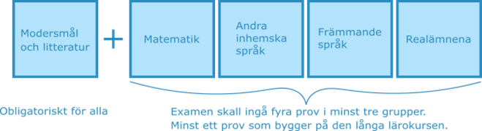

Slide 21
Studentexamens struktur
Examen omfattar minst fem prov.
Provet i modersmål och litteratur är obligatoriskt för alla.
I examen skall ingå minst fyra prov från minst tre grupper. Minst ett prov skall bygga på den långa lärokursen
andra inhemska språket (A eller B nivå)
främmande språk (A eller C nivå)
realämnen
matematik (A,lång eller B,kort)
Examinanden kan dessutom avlägga ett eller flera extra prov utöver de fem som leder till examen
https://www.ylioppilastutkinto.fi/sv/utforandet-av-examen/provdagar/provdagarna-varen-2025

Slide 22
Bestämmelser
Ifall du gör om ett underkänt prov, kan du om du så önskar byta nivån till enklare (ex. A till B)
Det bästa vitsordet för ett prov blir inskrivet på betyget.

Slide 23
Anmälan till studentexamen
Anmälan görs på blankett i Wilma( under Blanketter). En undertecknad version lämnas in till rektor!
Till vårens skrivningar 27.11.kl.15
Till höstens skrivningar29.5.kl.15
OBS: ”Elevkategori”
Ev. utlåtande över läs- och skrivsvårigheter lämnas in i samband med anmälan (23.11 höst / 23.4 vår). Utlåtandet bör vara utfärdat innan du deltar i det första provet. Anhållan om specialarrangemang skall göras i samband med anmälan till den första provomgången.

Slide 24
Proven i realämnen
Två provdagar. Ordningsföljden mellan provdagarna kan variera.
Endast ett prov per dag, under ett examenstillfälle (vår/höst) kan man alltså skriva två realämnesprov
Läs instruktionerna i början av provet!

Slide 25
Avgångsbetyg från gymnasiet
Alla obligatoriska studieavsnitt avlagda
Minst 20 sp riksomfattande valbara studieavsnitt
94 sp med kort matematik, 102 sp med lång matematik
Totalt minst 150 sp
Rekommenderad studietakt: första året 60 sp, andra året 60 sp och tredje året 30 sp.

Slide 26
Studentexamensbetyget
Studentexamensbetyget skickas till ditt gymnasium när alla fem prov som krävs för examen godkänts och du dessutom fått (får) avgångsbetyg från gymnasiet eller betyg över yrkesinriktad grundexamen.
Om du har tagit om ett prov eller kompletterat din examen efter att ha blivit student får du ett separat betyg över detta. Betyget skickas till ditt gymnasium.
Kom ihåg att hämta ditt studentexamensbetyg. Inga kopior tillhandahålles av gymnasiet.
Extra utskrifter av ditt dimissionsbetyg är avgiftsbelagda.
Examensresultaten skickas till gymnasierna den 12? maj 2026. Resultaten kan ses i Min Studieinfo fr.o.m den 13? maj. Ändringar i tidtabellerna kan ännu ske.

Slide 27
Kompensation
Om examinanden har avlagt ett av de fem proven som krävs för examen med underkänt vitsord och de övriga fyra med godkänt vitsord, ges examinanden kompensationspoäng utifrån vitsorden för dessa fyra prov enligt följande:
laudatur 7
eximia cum laude approbatur 6
magna cum laude approbatur 5
cum laude approbatur 4
lubenter approbatur 3
approbatur 2.
Examinandens kompensationspoäng räknas ihop, och 10 kompensationspoäng kompenserar det underkända vitsordet. Om examinanden har avlagt mera än fem prov, beaktas de fyra prov som krävs för examen och ger den högsta kompensationspoängsumman
För extra prov ges inga kompensationspoäng.

